Slide 1






10-3

Slide 2



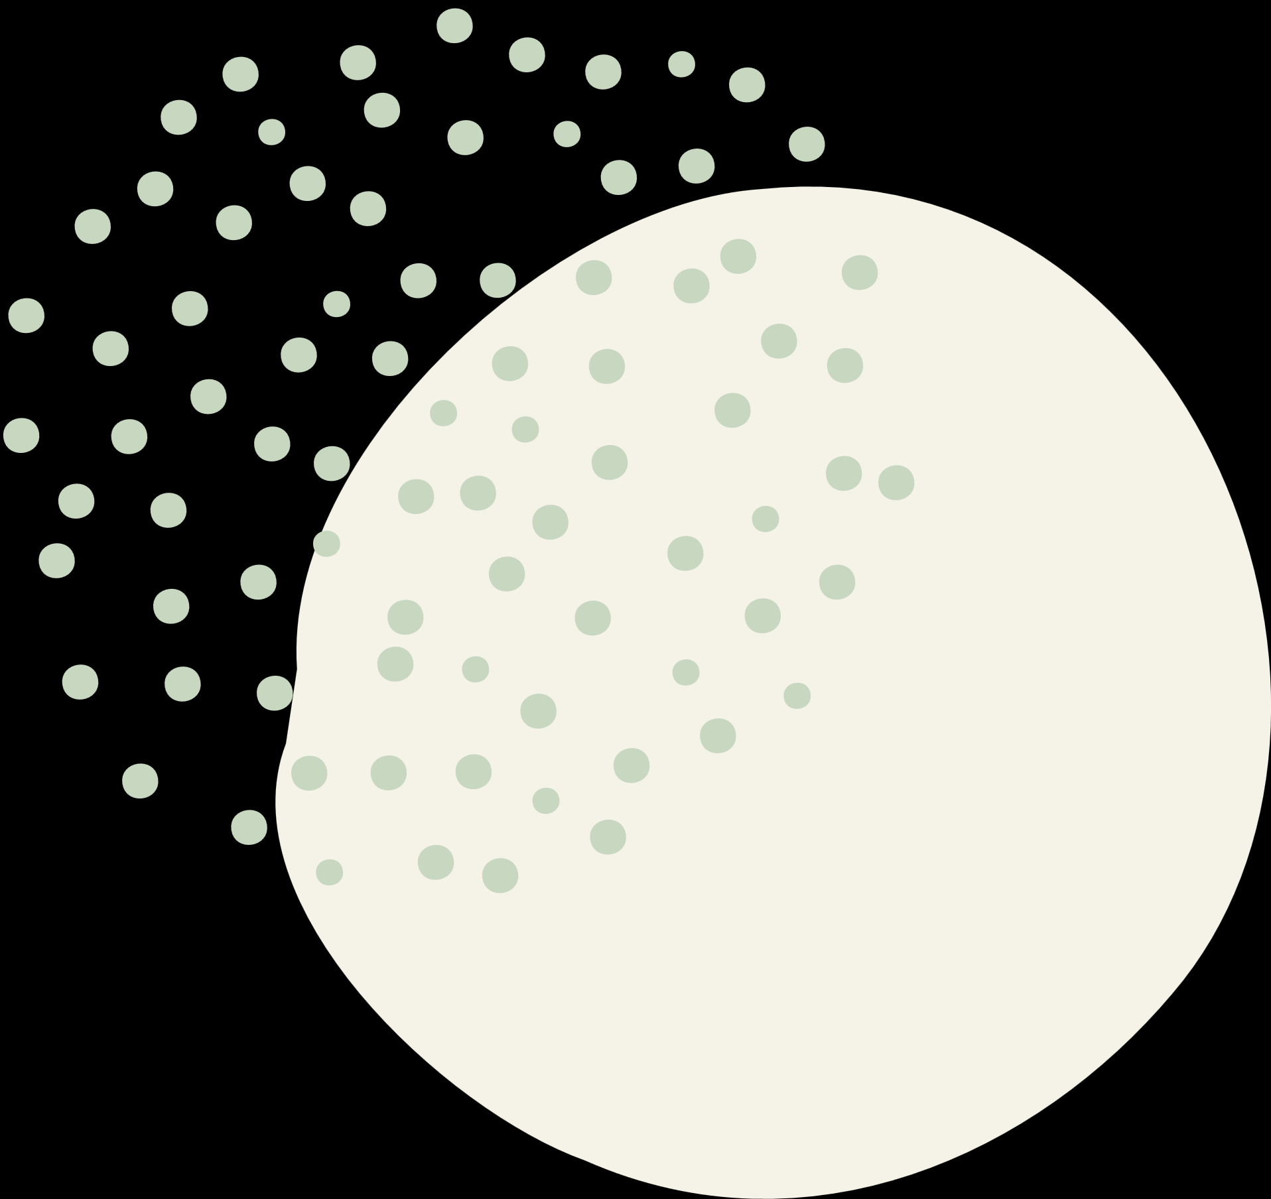
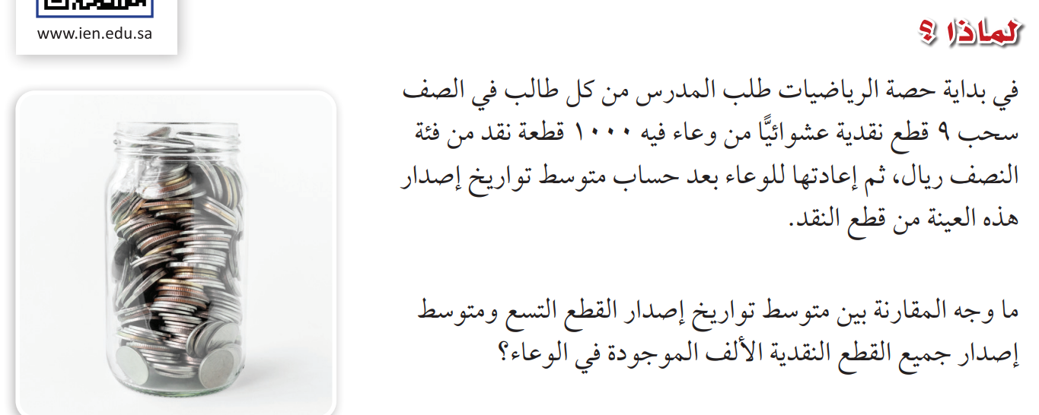
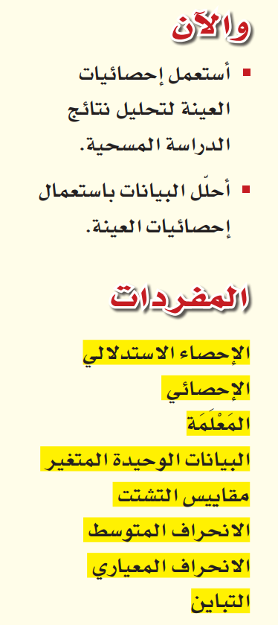
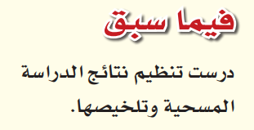




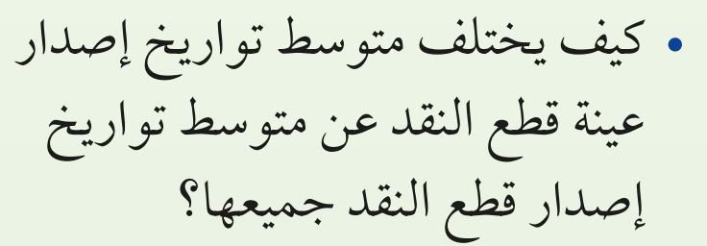
10-3
ص/ 102
ماذا أعرف ؟ | ماذا أريد أن أعرف ؟ | ماذا تعلمت ؟

Slide 3



10-3
ص/ 102

Slide 4
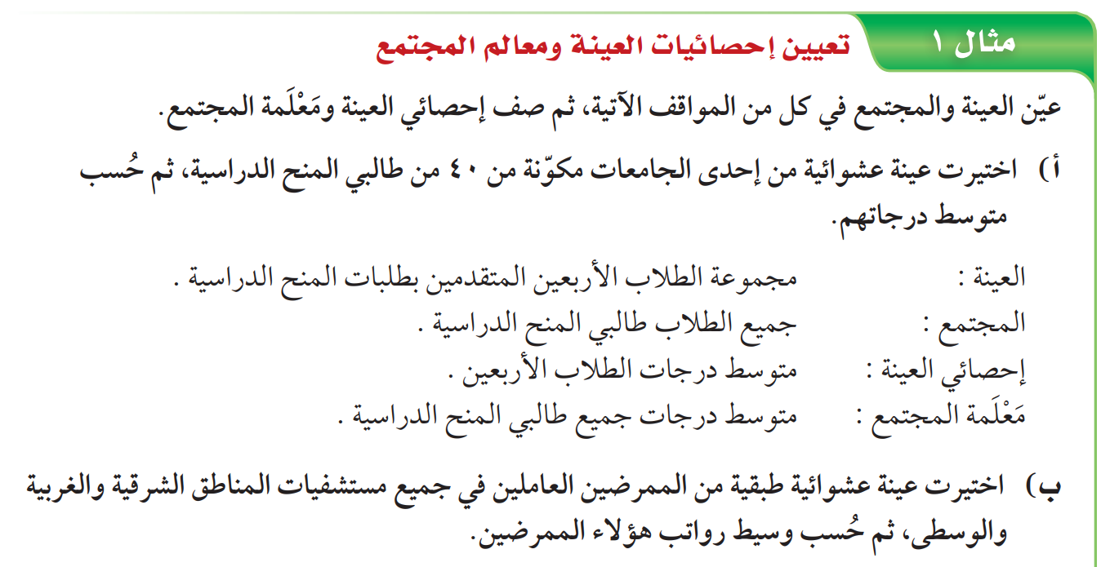
10-3
ص/ 102

Slide 5



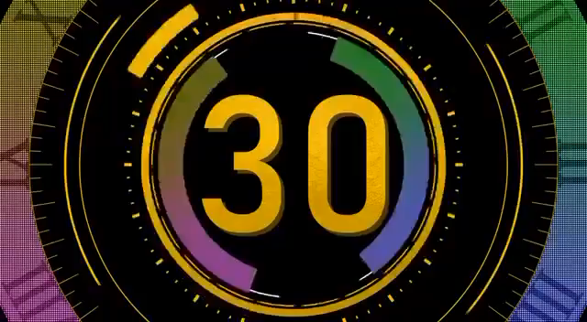
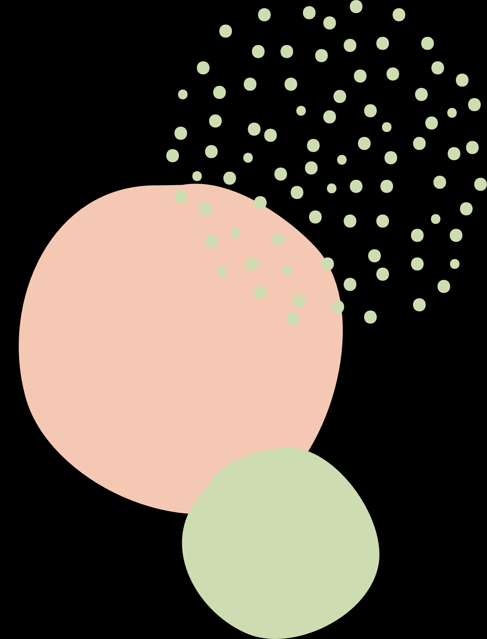
10-3
ص/ 102

Slide 6

10-3
ص/ 105

Slide 7



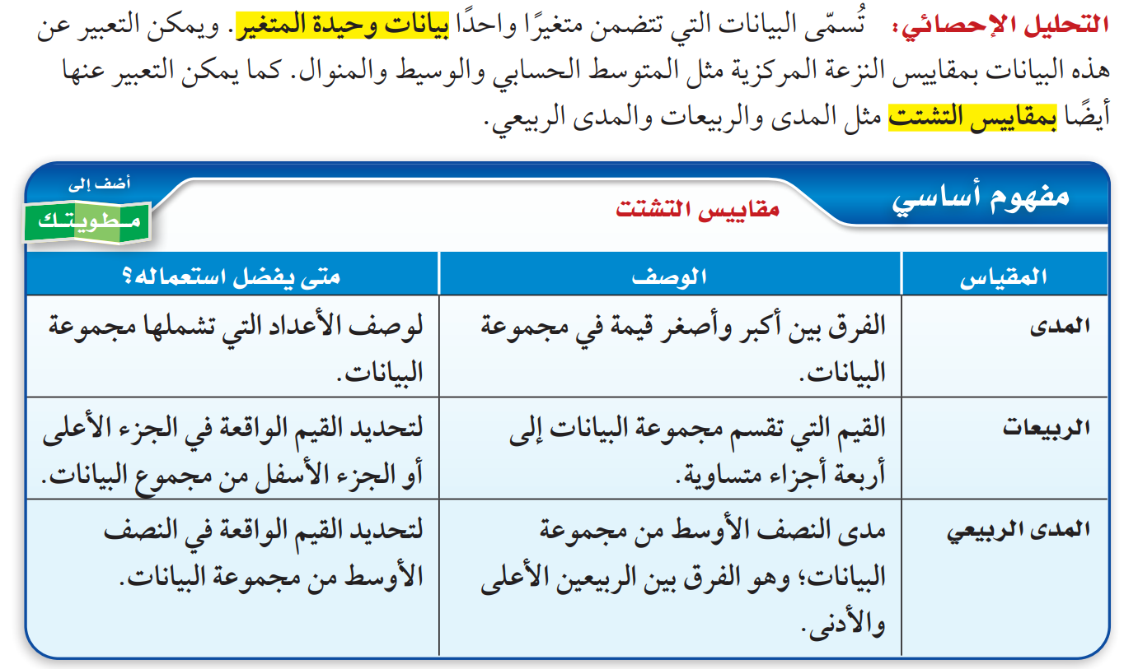

10-3
ص/ 103

Slide 8

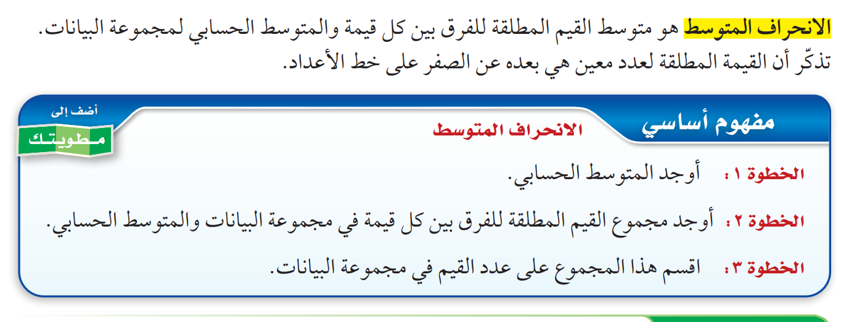

10-3
ص/ 103

Slide 9
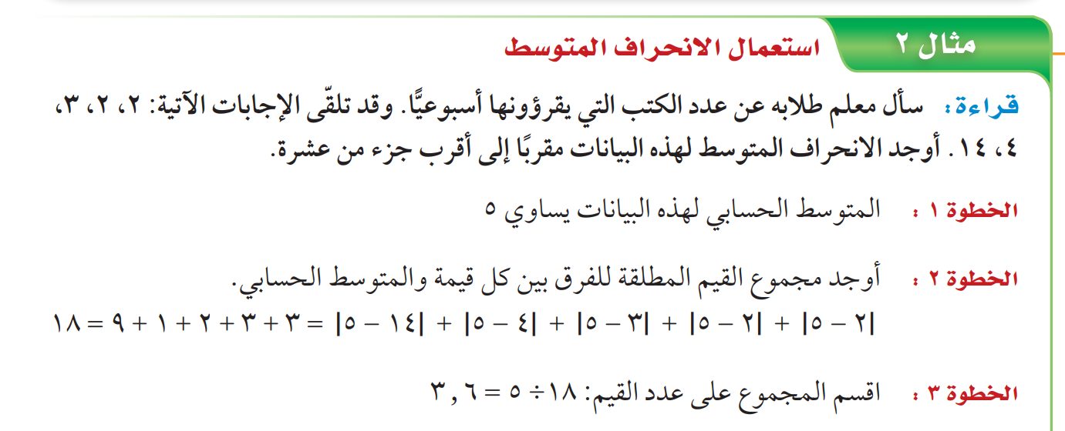
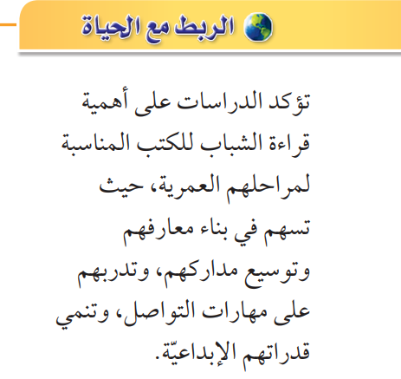
10-3
ص/ 103

Slide 10

10-3
ص/ 103

Slide 11


10-3
ص/ 105

Slide 12

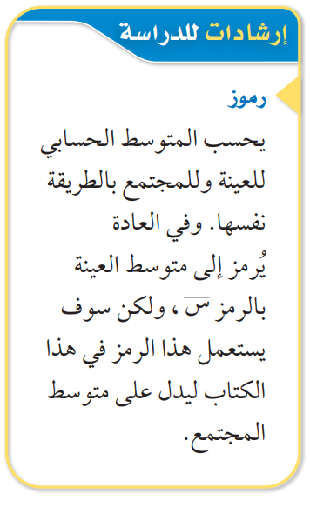
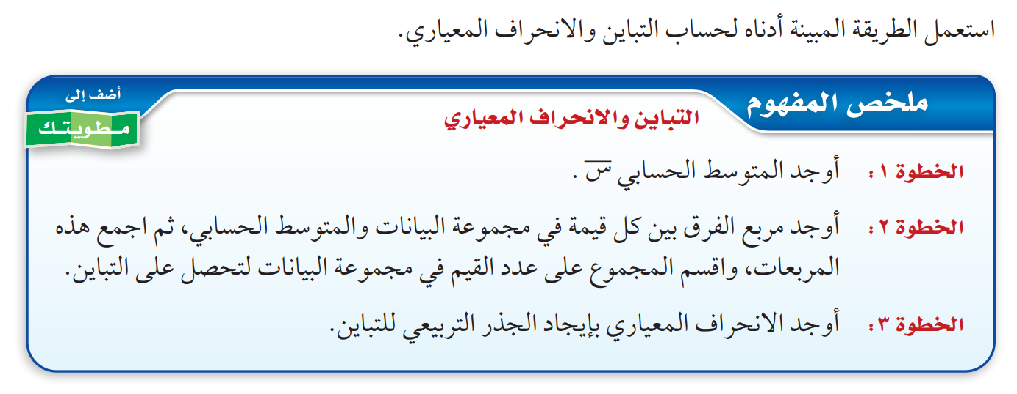
10-3
ص/ 104

Slide 13

10-3
ص/ 104

Slide 14

10-3
ص/ 104

Slide 15


10-3
ص/ 106

Slide 16
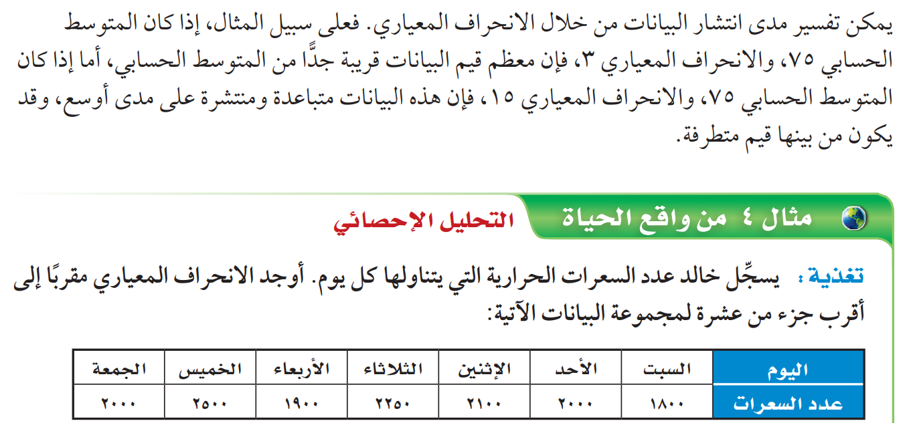
10-3
ص/ 105

Slide 17

10-3
ص/ 106

Slide 18
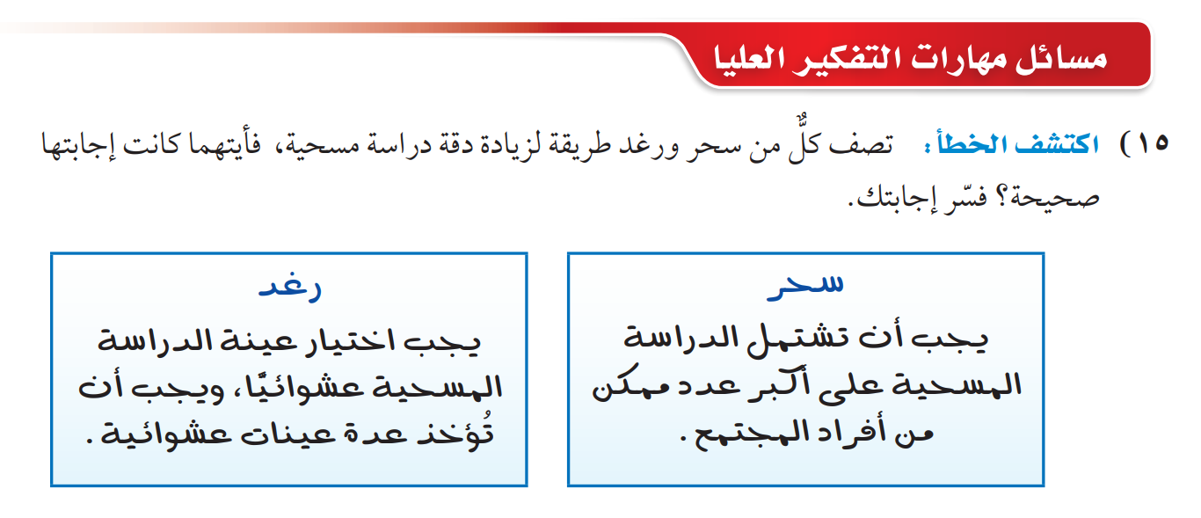
10-3
ص/ 107

Slide 19



10-3
ص/ 107

Slide 20
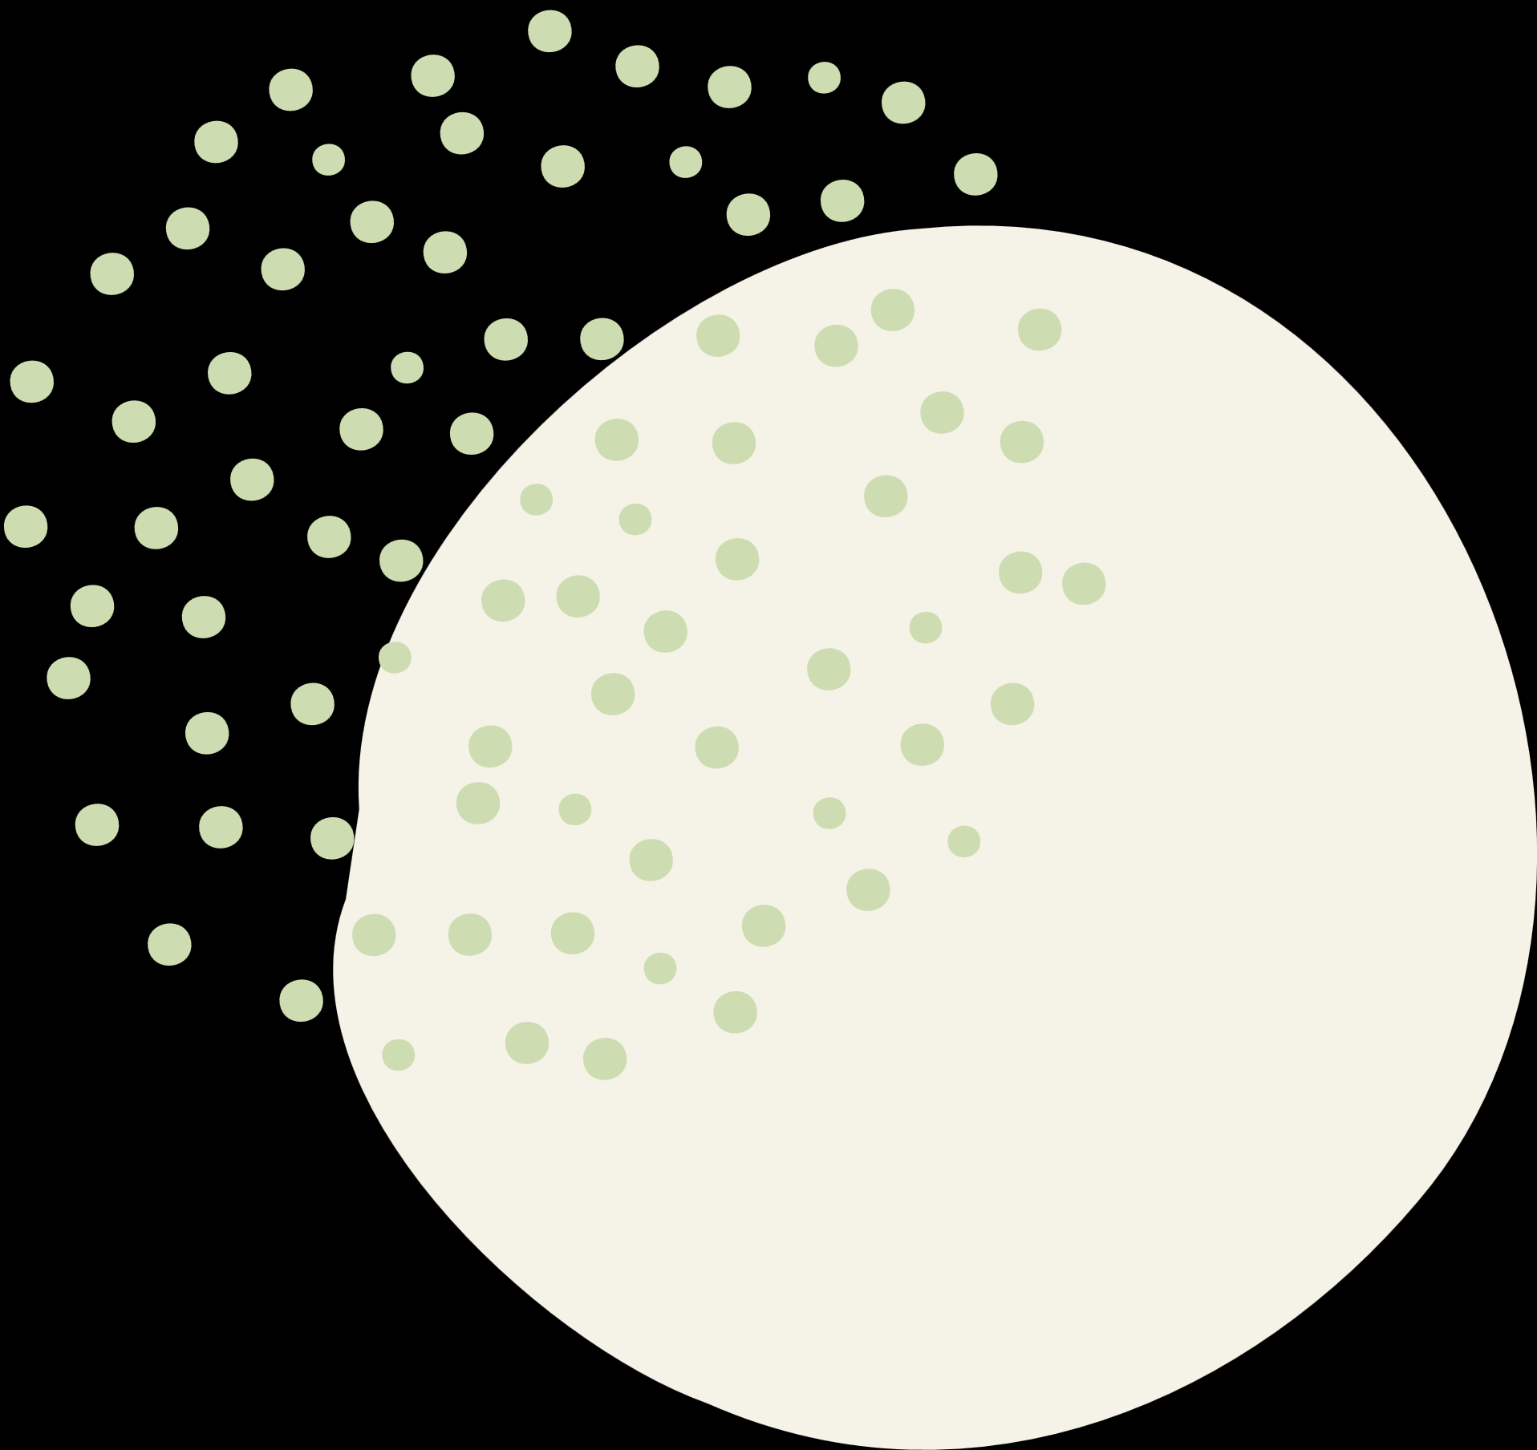
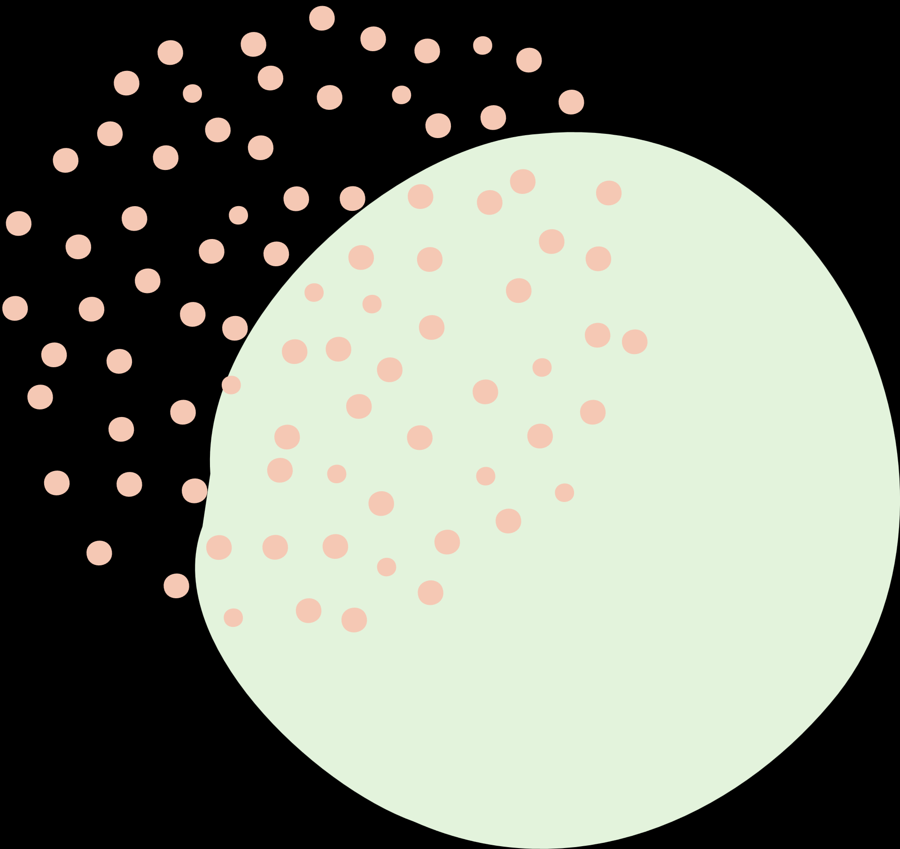



10-3
الواجب :
منصة مدرستي

